Slide 1
haskeat
art vandalis
チームメンバー
・濱﨑柊衣
・白井悠斗
・川島永資
ジャンル | ステルスアクション
ハード | PC、Windows
プレイ人数 | 一人

Slide 2

今回のゲーム大賞のテーマは
・・・
『こだわり』
意味は
特別な思い入れ
Notes:
今回のゲームはゲームショウに応募するために作りました。
今回のテーマはこだわりです。
意味としては特別な思い入れなどがあるそうです。
運営側は
「自分の本当に作りたいもの、こだわりの部分を貫き通し、新鮮な驚きと熱い想いを届けて欲しい。 作品の中で、みなさんの個性をもっと前面に出して欲しい。 そういう思いで、今回のテーマを「こだわり」としました。」
という意向らしいです。

Slide 3
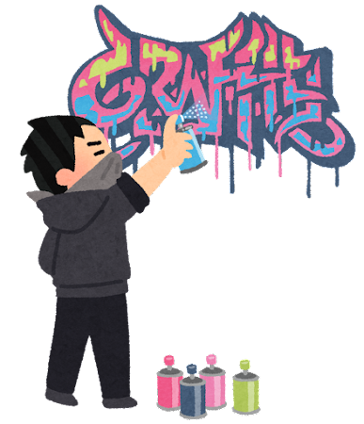
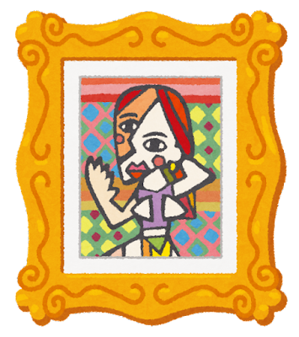
自分たちが目を付けたのは
こだわりの塊である美術品
それを塗りつぶす！
Notes:
まずこだわりと言えば？という話合いをしました。
最初に出た意見として、陶芸家が壺を割る、ラーメンなどの意見が出ました。
次にこの意見からアイデアからどのようなゲームにしようか話し合いをしましたが、
なかなかアイデアや意見が出てこず、困っていました。
そこでふと、壺と言えば美術品も芸術家のこだわりじゃないか、という意見が出たので、
最初に出したアイデアであった壺を割りながら進むアクションゲームと掛け合わせた結果、
美術家の魂やこだわりの象徴である作品を美術館の夜に忍び込み、絵を自分のこだわりで上書きして回るそんなゲームを作りました。

Slide 4
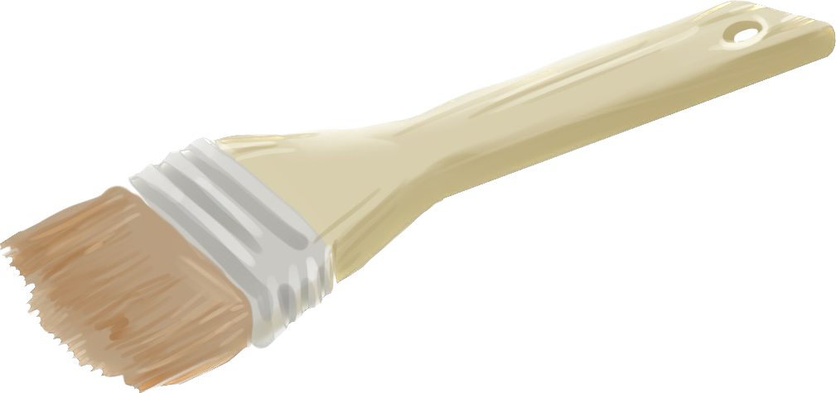
概要
最初にミッションが表示される。
持っている色を駆使して警察を翻弄ながら美術館をめちゃくちゃに荒らしまくれ！
絵画
使用中の色
壺
P
敵
・絵画や彫刻などをスプレー缶で塗りつぶし、
美術館を己のこだわりで上書きしまくろう！
・床に持っている色を塗ることができる。
赤、青、黄、紫(仮)を決まっている回数の中
で敵を翻弄しろ！
スタート位置
・敵はあちこちを巡回している！見つかったら執拗に追い続けるので注意しよう！
Notes:
まず、一番最初に予告状が飛んできます。そこには今回するミッションの内容が書かれています。
プレイヤーであるあなたは周りの警備員や監視カメラをかいくぐりながら美術品を塗りつぶしていきます。
このゲームの一番の特徴として見つかってからが本番という部分があります。
このゲームは荒らしていく毎に敵が増えていきます。
ステルスアクションと謳っていますが、ある程度見つかることを想定した作りになっています。
プレイヤーは敵を華麗に避ける回避アクションや足止めに使える罠の設置ができます。
これらを駆使して警備員や警察官をあざ笑うかのように美術館を荒らすゲームです。
荒らし終わったら脱出しましょう。

Slide 5

ボスについて
絵画
ボス
使用中の色
壺
ミッションをいくつか
クリアするとボスが出現！
各ステージには討伐できるボスかできないボスが居る。倒せないときは脱出を優先しよう！
P
Notes:
次にボスについて説明します。
ボスはミッションを一定回数クリアすると出現します。
各ステージに倒せるボスかたおせないボスが居ます。
倒せない場合は積極的に逃げましょう。

Slide 6
メニュー表示
ミッション内容
☆ 絵画を4枚塗りつぶせ！
ステージ選択に戻る
タイトルに戻る
☆ 絵画だけ塗りつぶせ！
メニューを閉じる
☆ ボスを倒せ！
P
赤
青
黄
紫
～％
～％
～％
～％

Slide 7
ここがポイント！
敵を自由自在に翻弄するかっこいいアクション！
絵画
絵画
絵画
敵
P
Player
P
敵
ギリギリで避けたり
罠に引っ掛けたり
沢山の美術品をかっこよく塗りつぶしたり
Notes:
概要でも話しましたが、このゲームは敵に発見されてからが本番です。
ギリ回避やスタイリッシュにアクションをしながら絵を塗ることでHPを回復したりするのが注目ポイントです。
中には敵に見つからないようにするちゃんとステルスアクション要素のあるミッションなどもあるので気を付けましょう。

Slide 8
ここがポイント！
敵を引っ掛ける様々な罠！
敵を遅くする粘着罠！
敵を惑わすデコイ！
敵を攻撃する
発火性スプレー！
敵の動きを封じる
落とし穴！
Notes:
次は塗る色がついてます。
色にはそれぞれ特殊能力を持っており、今回はそれを紹介します。
赤、敵を唯一攻撃
青、敵を遅くする効果
黄色、相手の動きを封じる
紫、デコイを出して敵の敵を退ける
効果があります。
尚、このスプレーは絵を塗るのと共通なのですべて使い切った瞬間ゲームオーバーです。

Slide 9
反省点
移動しながらのアクションができない。
画像がほとんど仮のまま
エフェクトやBGM、SEを完全につけていない。
敵の配置ができていない。
ステージが一つだけ
クリア演出がまだ
ボス敵の作成ができていない
ステージのギミックが導入できていない。
ソースツリーで共有に手間取った
クリアシーンを作っていない。
タイトルも仮のまま

Slide 10
今後どうするか
Notes:
今後はエフェクトやプレイヤー操作の感触を良くしたいです。
具体的に、回避アクションは現在アニメーションなどを一切つけていないので回避している感がないし、罠を設置しても引っかからないのでそこら辺を直したいです。
次にステージですが、オブジェクトの配置や壁枠に違和感が残っているので、改善しつつ次のステージ制作に入りたいなと思います。
また、通路部分が少し寂しいのでその部分も改善していきたいです。
他にも敵やギミックが実装できなかったので実装したいです。
またプレイヤーのスプレーのギミックも実装できなかったので改善したいです。

Slide 11
こんな演出があってもいいかも？
回避や塗るときにいいかも（決めるとHP回復とか？）
ミッション表示の時の演出
ミッションが書いてある

